Slide 1

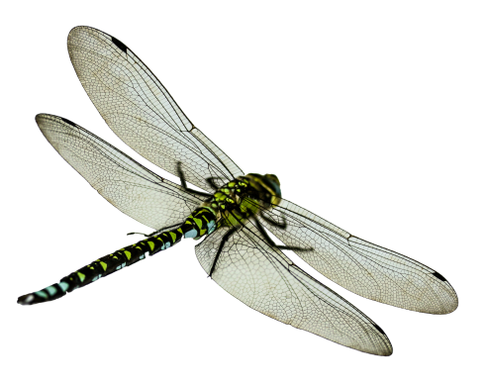

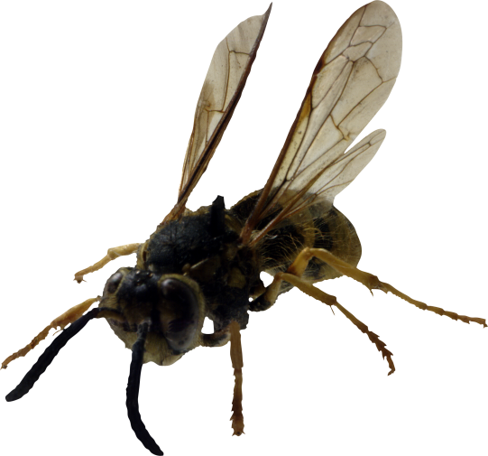

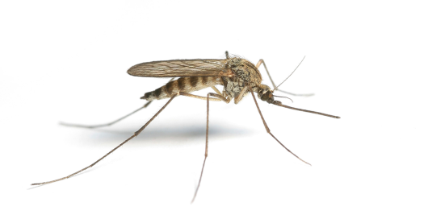
«Насекомые»

Slide 2


Slide 3
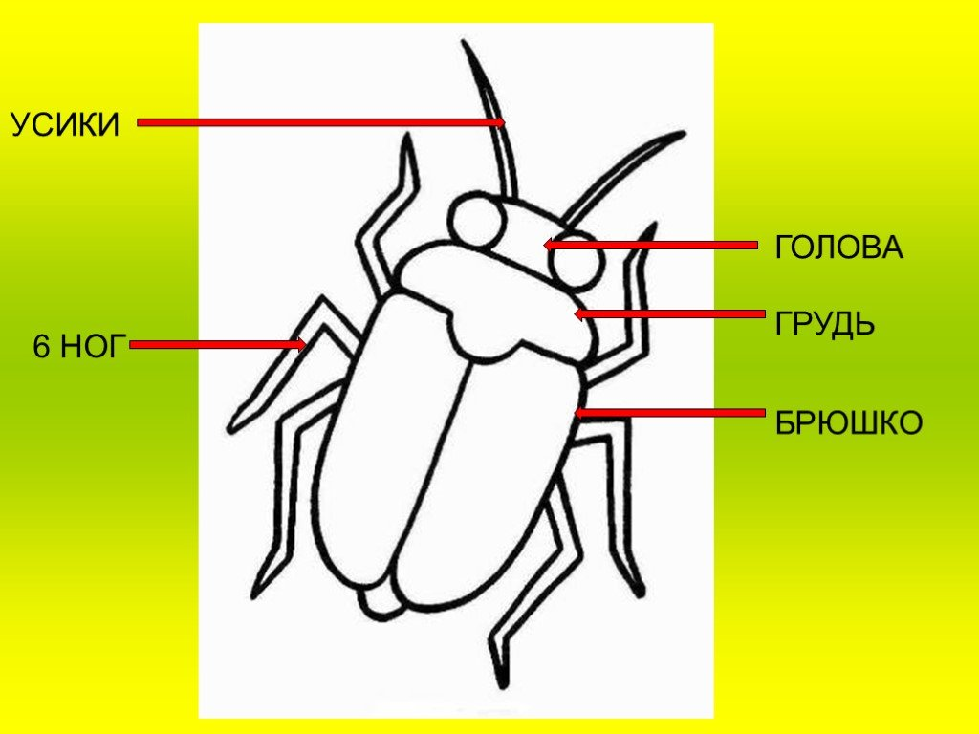

Slide 4


Slide 5


Slide 6

Ребята!
Я приготовила подарок для своего друга, но не раскрасила его. Помогите мне в этом. Находите карточки с насекомыми
и картинка постепенно раскрасится

Slide 7

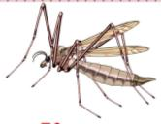






Комар

Slide 8

Муха

Slide 9

Пчела

Slide 10

Шмель

Slide 11

Кузнечик

Slide 12

Бабочка

Slide 13

Муравьи

Slide 14

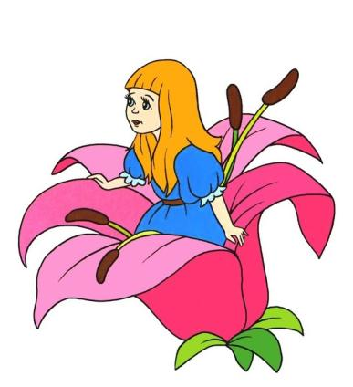
Ура! Мой подарок готов!

